Slide 1
ВІТАЮ ВСІХ НА ЗАНЯТТІ «Казковий світ»

Slide 2
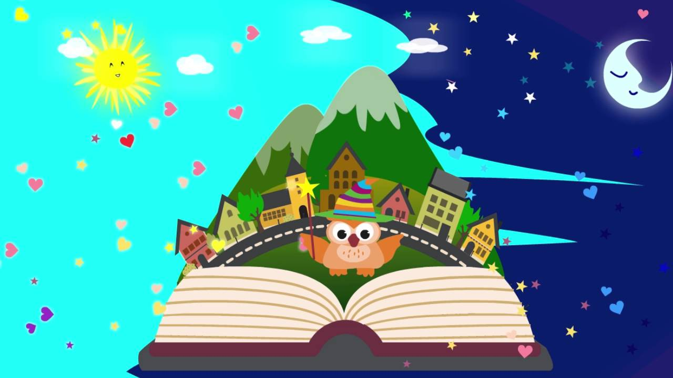
1. Вправа «Пальчикова гімнастика»
Доброго дня, дорогі учні! Щоб ми з вами не забували навчання, пропоную разом пригадати наші заняття.
Ми гарно попрацюємо, якщо спершу зробимо гімнастику для наших
пальчиків.
Завдання: прочитай вірш і
повтори рухи!

Slide 3
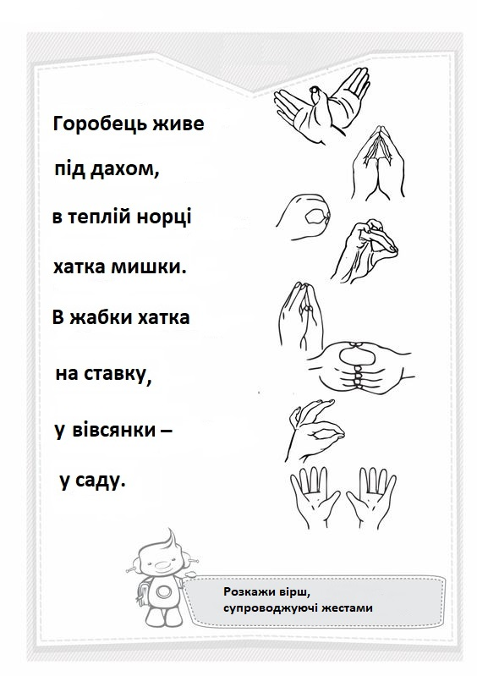
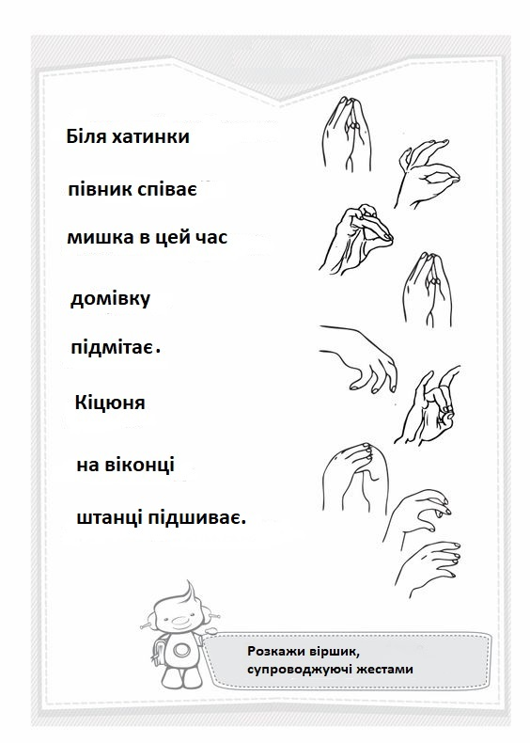

Slide 4
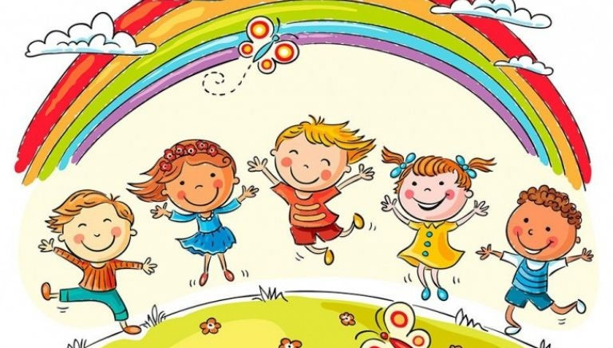
2. Подивися відео за посиланням і виконай завдання.
https://www.youtube.com/watch?v=PIfHnaTQFjc

Slide 5
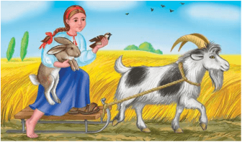
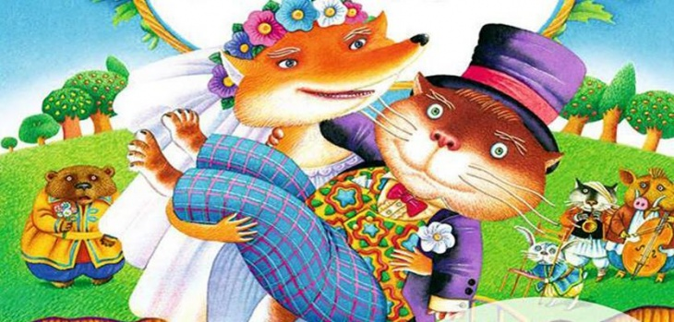
3. Вправа «З якої казки герой?»
Завдання: подивися уважно та усно пригадай з якої казки кожна картинка.

Slide 6
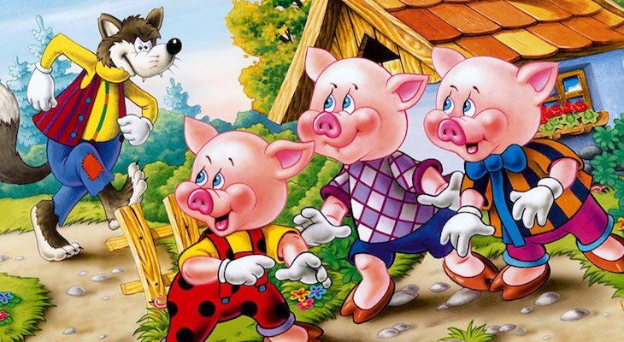
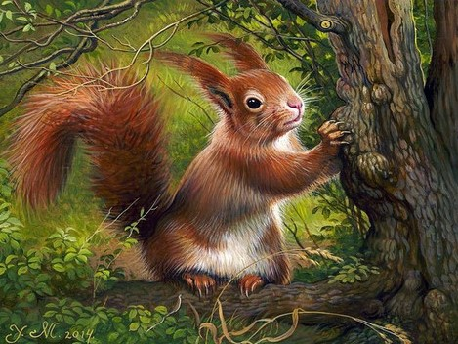

Slide 7
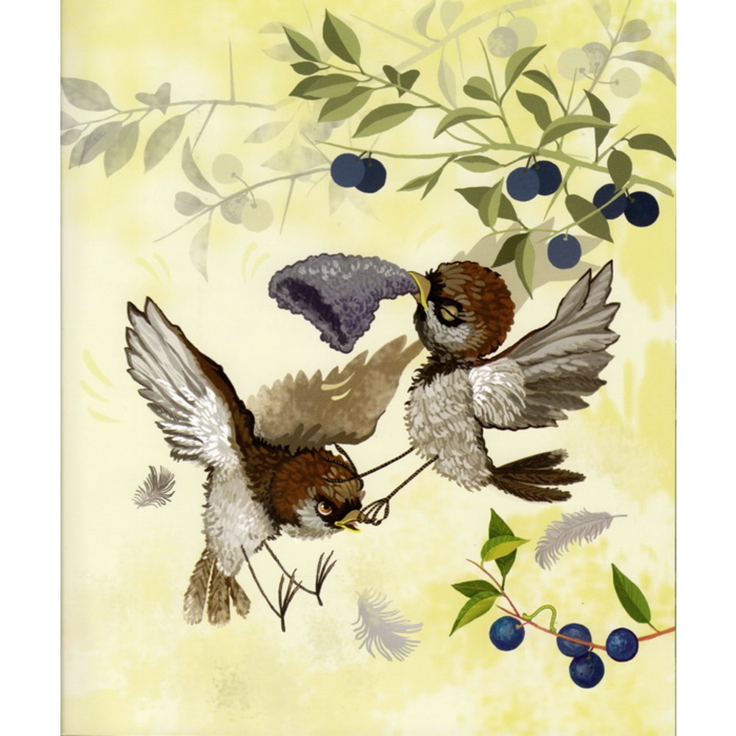
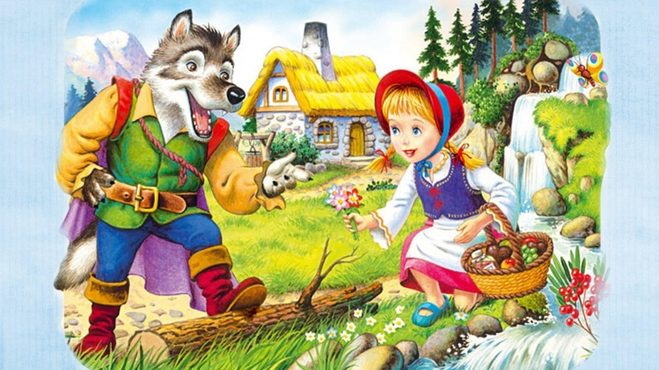

Slide 8

Самоперевірка. Відповіді до завдання.
1 Картинка – Українська народна казка «Мудра дівчина»
2 Картинка – Українська народна казка «Пан Коцький»
3 Картинка – Англійська народна казка «Троє поросят»
4 Картинка – «Казка про білочку-мандрівницю» О. Іваненко
5 Картинка – Казка «Біда навчить» Лесі Українки
6 Картинка – «Червона Шапочка» Шарль Перро

Slide 9
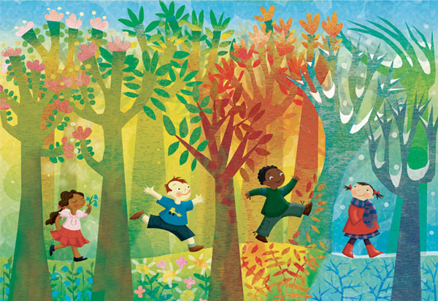
4. Послухай уважно словацьку народну казку «Дванадцять місяців» за посиланням
https://www.youtube.com/watch?v=0Yd-rP_PDIY

Slide 10
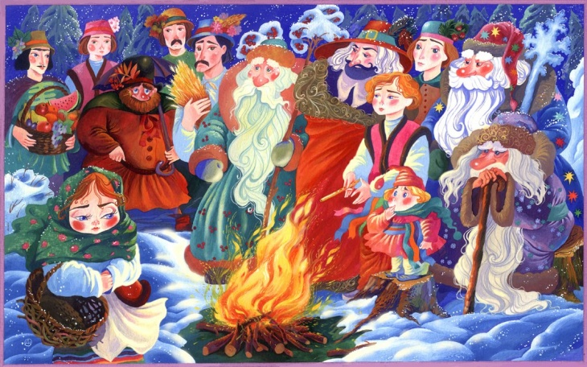
А ви добре запам`ятали казку? Зараз перевіримо!
Завдання: обери правильну відповідь.
1. Якою була головна героїня казки (1 правильна відповідь)?
А) доброю і вродливою; Б) впертою і кмітливою; В) загадковою і мрійливою.
2. Чому мачуха та її донька хотіли позбутися бідолашної Марушки (1 правильна відповідь)?
А) вона не допомагала їм; Б) Марушка була дуже гарна; В) Марушка завдавала їм шкоди.
3.Чому дванадцять чоловіків допомагали
Марушці (1 правильна відповідь)?
А) Марушка була дуже ввічливою і доброю;
Б) Марушка заставила їх; В) Вона їм заплатила.

Slide 11
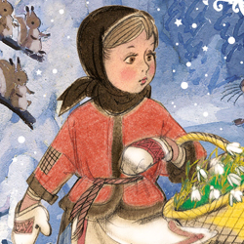
Продовження…
Завдання: обери правильну відповідь.
4. Чому дванадцять місяців не допомогли Голені, коли вона теж відправилася в ліс (1 правильна відповідь)?
А) Голена не зустріла їх; Б) Голена не хотіла їм заплатити за послугу; В) Вона мала погані спонуки (була жадібною і самолюбною)
5. Чого ми вчимося (2 правильні відповіді)?
А) якщо нам важко, то не потрібно боятися попросити
про допомогу; Б) будь-які погані вчинки мають погані
наслідки; В) потрібно слухати дорослих, навіть якщо
вони говорять нам погані речі.

Slide 12
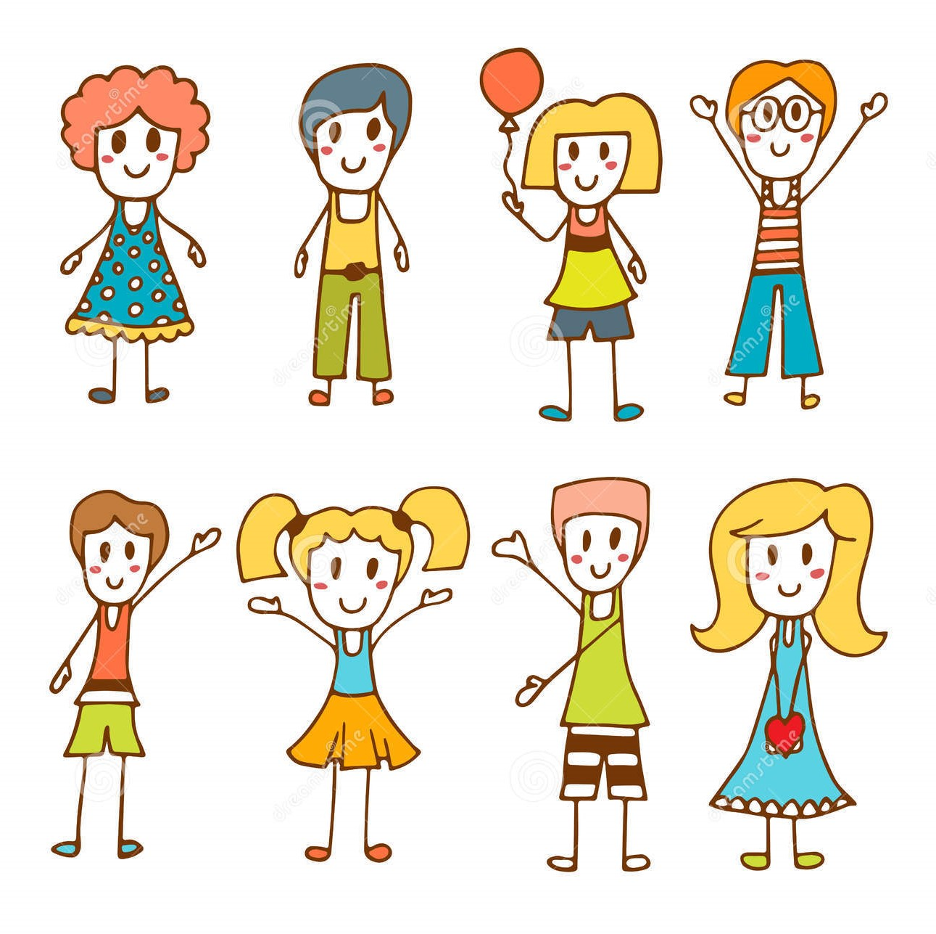
Дякую за роботу
Ви молодці!
У вас все класно виходить!!

